Slide 1
第2章 感知机

Slide 2
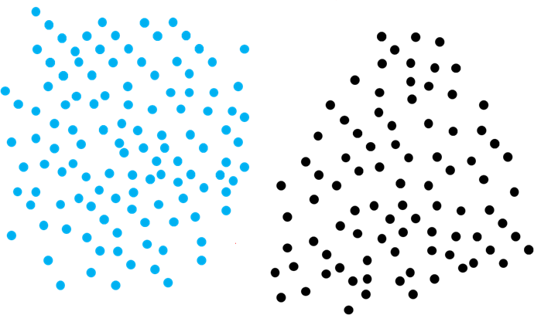
学习目标
如何正确划分两类线性可分的数据集？

Slide 3
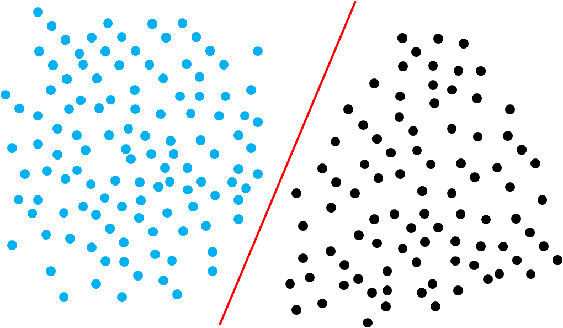
学习目标

Slide 4
学习目标

Slide 5
学习目标
如何正确划分两类线性可分的数据集？
有很多模型（分类模型）可以解决该问题，感知机是其中的一种。
感知机模型认为上述三种划分都是正确的划分（实际有无穷种划分）

Slide 6
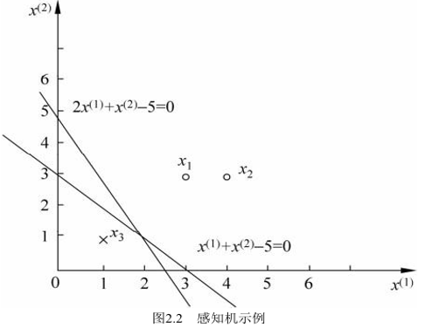
一个例子
已知一个如图所示的训练数据集，其正例点是x₁=(3,3)，x₂=(4,3),负例点是x₃=(1,1)，如何正确划分正例、负例两类点？

Slide 7
感知机(Perceptron)
第2章 感知机
1957年由Rosenblatt提出，感知机模型是一个神经元模型。
感知机任务是解决二分类问题。
感知机对应于输入空间中将实例划分为正负两类的分离超平面，属于判别模型。
导入基于误分类的损失函数。
利用梯度下降法对损失函数进行极小化, 求得感知机模型。
感知机学习算法具有简单而易于实现的优点，分为原始形式和对偶形式。
输入为实例的特征向量，输出为实例的类别（取+1和-1）。

Slide 8



数据集的线性可分
定义：给定数据集
其中
如果存在某个超平面S： 能够将数据集的正实例点和负实例点完全正确地划分到超平面的两侧 。
则称数据集T为线性可分数据集；否则，称数据集T线性不可分

Slide 10
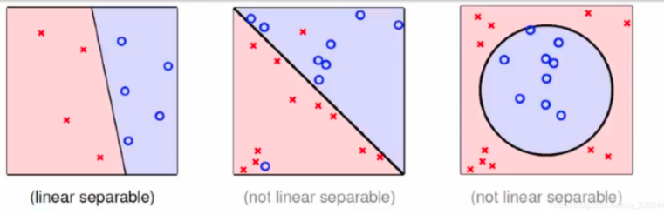
（1）假设训练数据集是线性可分的，感知机学习的目标是求得一个能够
将训练数据集正实例点和负实例点完全正确分开的分离超平面。
（2）如果是非线性可分的数据，则感知机学习最后无法获得超平面。

Slide 11
模型+策略+算法

Slide 12


2.1 感知机模型
定义(感知机):
假设输入空间(特征空间)是 ，输出空间是
输入 表示实例的特征向量（列向量），对应于输入空间（特征空间）的点，输出 表示实例的类别，由输入空间到输出空间的函数：
称为感知机.
模型参数： 和 ；内积 ；权值向量: ； 偏置:
符号函数：

Slide 13





例2.1 如图2.2所示的训练数据集，其正实例点是 ，负实例点是 ，试用感知机学习算法的原始形式求感知机模型：
这里，

Slide 14
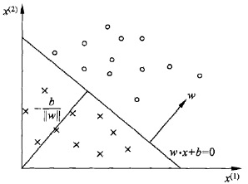
2.1 感知机模型
感知机几何解释：
线性方程： ，对应于超平面S，分离正、负类。
为法向量 ， 为截距。
分离超平面S ：分离正、负类。

Slide 15
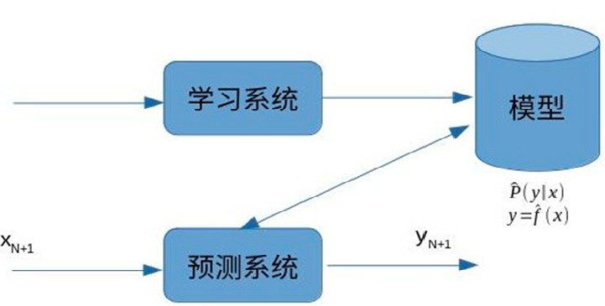


感知机学习与预测系统
感知机学习，由训练数据集（实例的特征向量及类别）
其中：
求得感知机模型（如下），即求得模型的参数 和 。
感知机预测，通过学习得到感知机模型，对于新的输入实例，给出其对应的输出类别。

Slide 16
2.2感知机学习策略
假设训练数据集是线性可分的(存在超平面将数据集的正负实例划分到超平面的两侧)，感知机的学习目标是求得一个能够将训练数据集正实例点和负实例点完全正确分开的分离超平面。
为了找出这样的超平面，即确定感知机模型参数 和 ，需要确定一个学习策略（因为模型已经定了： ））：
即定义(经验风险、结构风险)损失函数并将其极小化。
（说明：从第2章开始不再区分损失函数和风险）

Slide 17





感知机学习策略：定义（经验）损失函数并将损失函数极小化。
如何定义损失函数？损失函数是预测值与真实值（ ）之间的误差，并且是正值。
自然选择：误分类点的数目，但损失函数不是参数w, b 的连续可导函数，不宜优化。
另一选择：误分类点到超平面 的总距离：
误分类点：
距离：输入空间 中的任一点 到超平面 的距离
误分类点 到超平面 的距离： 重要
所有误分类点到平面的总距离可以表示为:
其中 为误分类点的集合

Slide 18


2.2感知机学习策略
不考虑 ， 得到感知机 学习的损失函数为
其中 为误分类点的集合
损失函数（目标函数）为优化目标

Slide 19
2.2感知机学习策略
误分类点的集合 :3个点

Slide 20


2.3 感知机学习算法
感知机的学习问题转化为求解损失函数的的最优化问题 。
2.3.1 感知机学习算法的原始形式
求解最优化问题：
（其中 为误分类点的集合）
求解 ，使其为上式损失函数最小化问题的解。

Slide 21
感知机学习算法本身是误分类驱动的，因此我们采用随机梯度下降法。

Slide 22


上图是随机梯度下降法一步一步达到最优值的过程（梯度下降法是局部最优）
随机梯度下降法的迭代公式：
每次迭代过程步长不更新
每次迭代过程步长更新（求最优步长）

Slide 23

随机梯度下降法
(Stochastic Gradient Descent)
首先，任意选取 ,作为一个初始化的超平面
然后，用梯度下降法不断地极小化目标函数（损失函数、经验风险）。极小化过程中不是一次使 M 中所有误分类点的梯度下降，而是一次随机选取一个误分类点使其梯度下降（所以是误分类驱动的）。
（ 或者是在cyclic PLA中，选取第一个误分类点进行梯度下降。（但
是在大数据背景下，还是采用随机选取比较合适））

Slide 24
如何求损失函数（目标函数）的梯度？

Slide 25



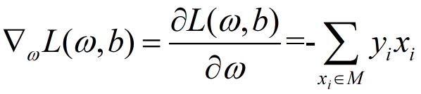
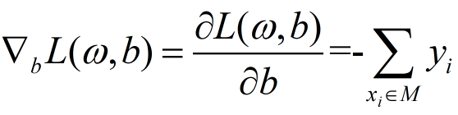
假设误分类点集合M是固定的，那么损失函数
的梯度（ ， ） 由下面给出

Slide 26





然后，随机选取一个误分类点（SVM算法是全局，感知机算法是针对每一个误分类个体去调整），根据下面的规则（梯度下降法一般的更新规则 ）：
计算新的 ，然后进行更新
其中 是“步长” （本质上是松弛因子） ，又称为学习速率（learning rate)。这样通过迭代，可以期待损失函数 不断减小直到为0。
之所以可以为0，是因为感知机是线性分类器，输入数据集为线性可分数据集，就是无论步骤多少、速度快慢，最终总能“全部分对”。

Slide 27

Bi 并不是严格加梯度进行更新，而是梯度乘以一个步长（松弛因子）。原因在于当 接近 时，因为步长太大，造成发散或者震荡。

Slide 28
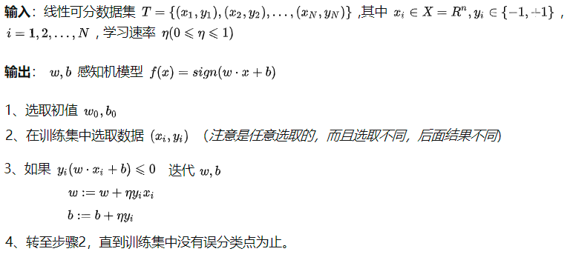
感知机算法的原始形式

Slide 29
算法的直观解释：当一个实例点被误分类，即位于分离超平面的错误一侧时，则调整 的值，使分离超平面向该误分类点的一侧移动，以减少该误分类点与超平面间的距离，直至超平面越过该误分类点使其被正确分类。（这个过程， 称为“点不动面动”）

Slide 30
例2.1 如图2.2所示的训练数据集，其正实例点是 ，负实例点是 ，试用感知机学习算法的原始形式求感知机模型：
这里，

Slide 31
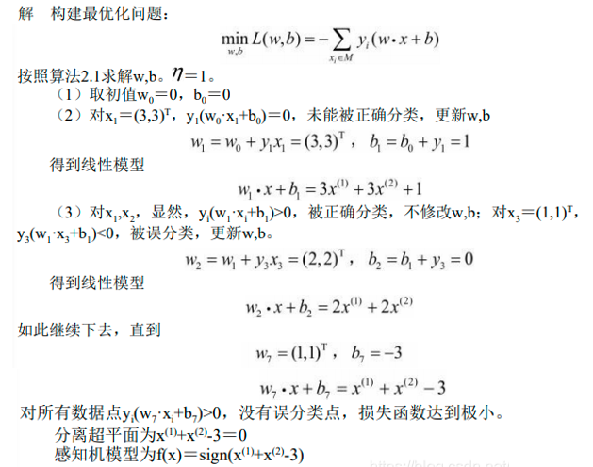

Slide 32
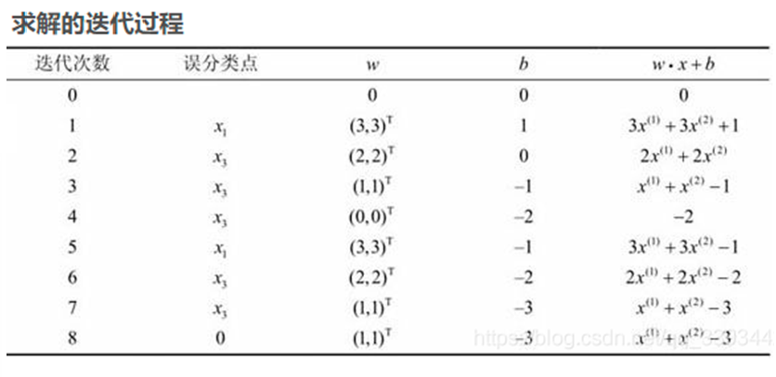
当所有数据点 ， 则没有误分类点，达到PLA迭代的终止条件。
感知机学习算法由于采用不同的初值或选取不同的误分类点，解可以不同，得到的分离超平面也不同。

Slide 33
2.4 感知机的局限
不能用在线性不可分的数据集上：

Slide 34
END
Q&R

